Slide 1

GCP/RAF/543/SPA MISSION DE PRE-EVALUATION POUR LA MISE EN PLACE D’UN SYSTEME DE GESTION D’INFORMATION SUR LA PRODUCTION ET LA COMMERCIALISATION DES SEMENCES
Mai 2012
Antonio Stocchi – FAO - Opérations d'urgence et de la réhabilitation Michela Paganini – FAO - Production et Protéction des Végétaux
Notes:
Different acteur different besoin et different aspettative
besoin=
recolte donne pour permettre stockage,
repertoire different type de producteurs, pepinier ect
Repertoire different type d’initiative cybersemence ect

Slide 2



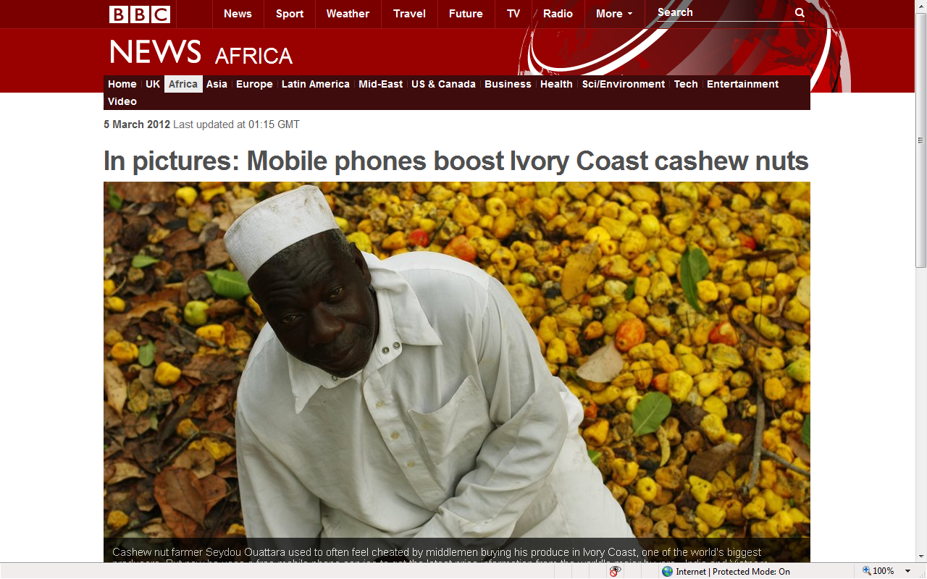

Slide 3
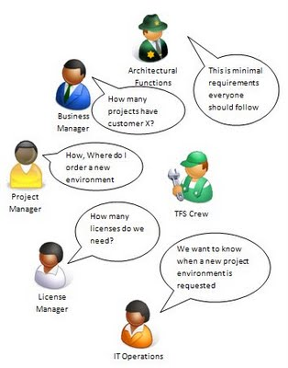
Objectif de la mission
Identifier les besoins et les objectifs des différents acteurs

Slide 4

Des visions différentes (besoins, objectifs, motivations)

Slide 5
Liste des besoins identifiés
stockage
coordination
inventaire
transparence
traçabilité
adaptabilité
engagement
contrôle
formation
fluxs
suivi
capacitation
standardisation
qualité
statistique
évaluation
motivation
mise à jour
vente
immédiat
procédures
durabilité
accès

Slide 6




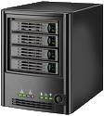



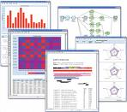



Le cas des producteurs des semences en Côte d’Ivoire
1
SMS
SMS
Les producteurs envoient les info sur la production des semences via SMS à un server centralisé
Le serveur en temps réel interprète le SMS, fait la mise à jour des info et recalcule les statistiques sur la base de données reçues , et met à disposition de tous les acteurs les nouvelles info
2
monitoring
statistics
reporting
3
SMS
Les usagers du système (producteurs, coopératives, insititutions, gouvernment) peuvent accéder aux info à travers leur système de communication (SMS, EMAIL, INTERNET, etc.)
e-mail / web

Slide 7
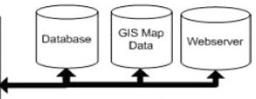
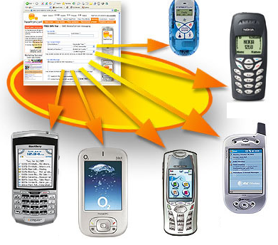
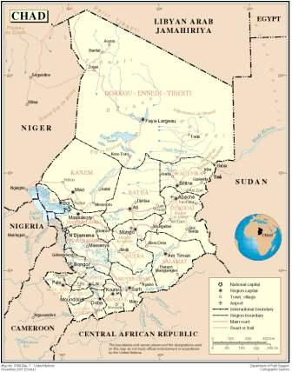
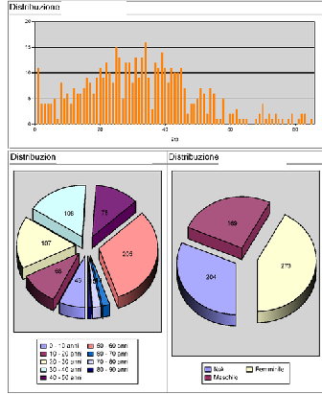
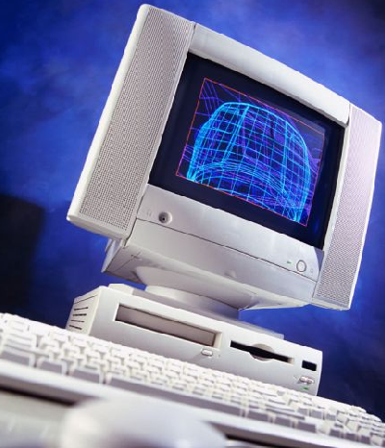

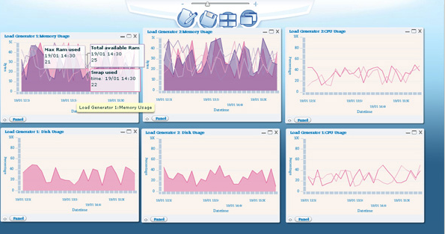
Utilisation des données
statistics

Slide 8
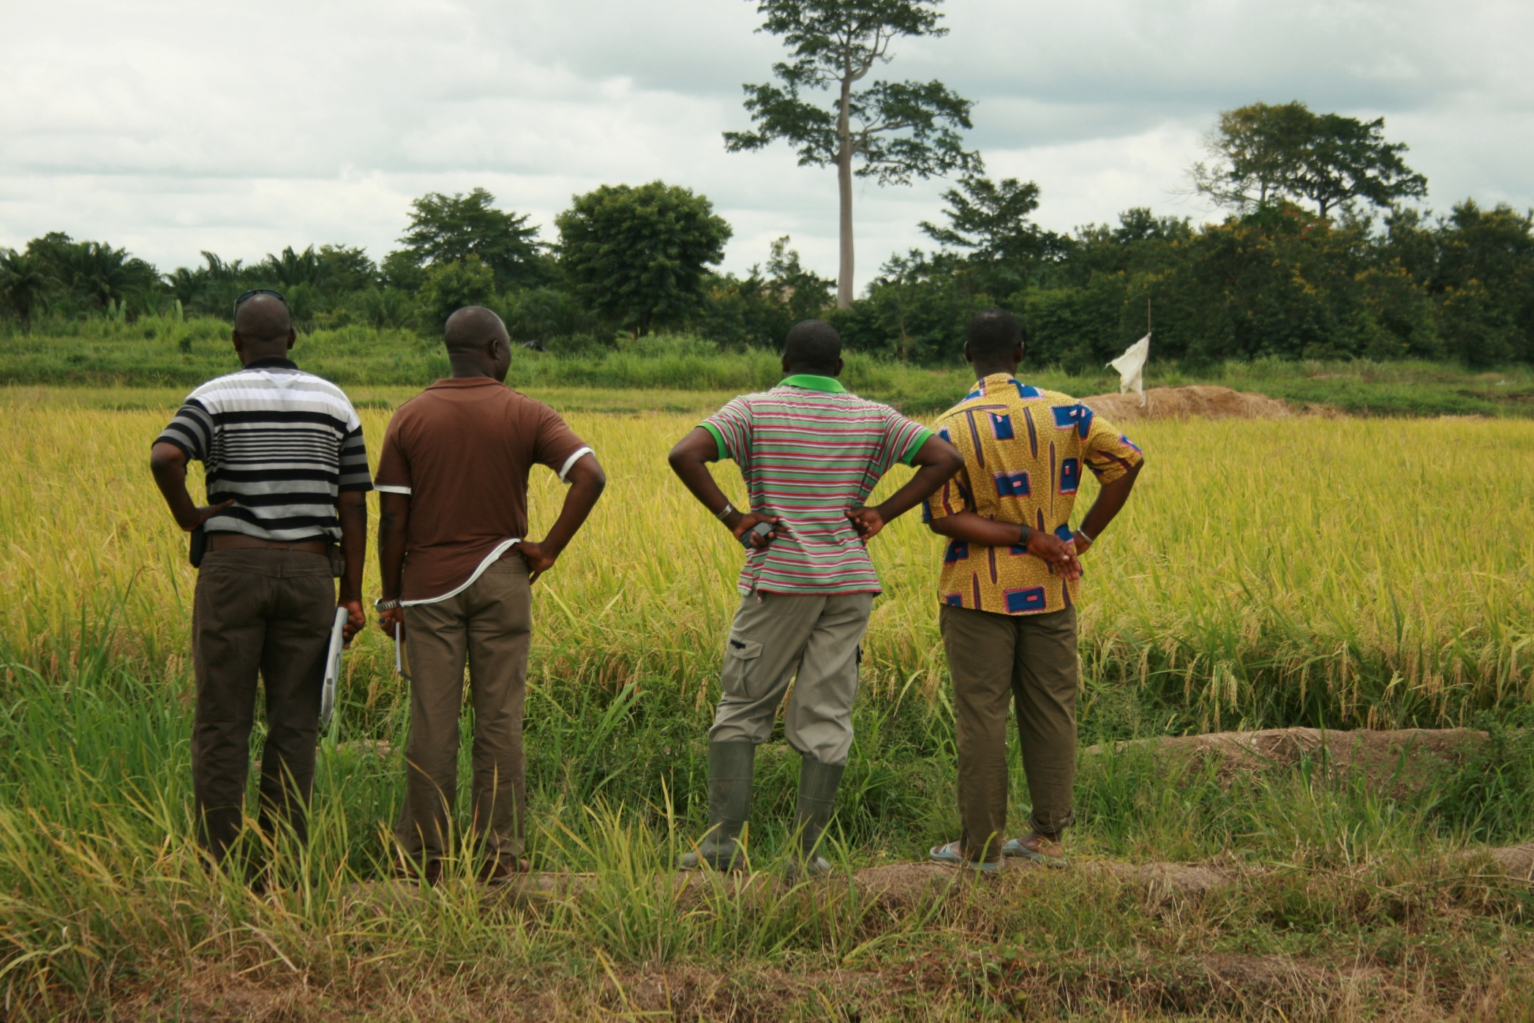
Le défis du système n’est pas sur l’aspect technique, mais plutôt l’engagement, la motivation et l’intérêt des acteurs à entreprendre des actions en partenariat

Slide 9
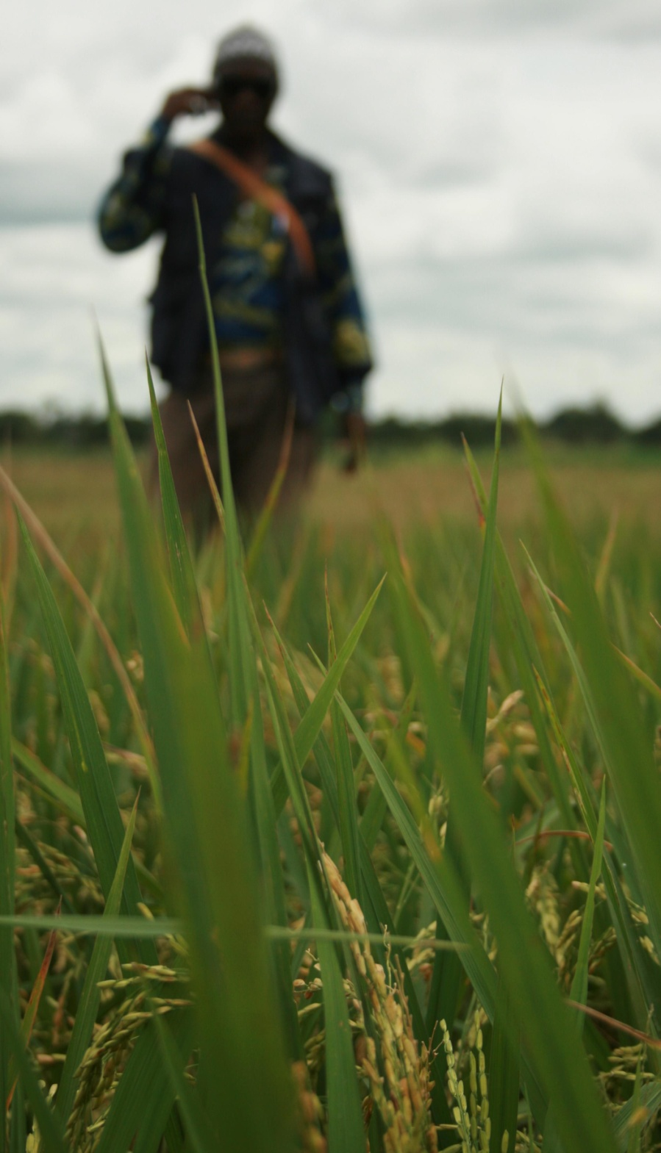
Mise en œuvre
Etude pour évaluation des besoins et de la faisabilité
Séminaire des acteurs clef pour s’accorder sur les moyens et les modalités de mise en œuvre
Phase pilote pour tester le fonctionnement du système
Adaptation et support pour la réplication du système

Slide 10
Merci

